Slide 1
Viet nam
Viet nam
vietnam
vietnam
Việt Nam
“Xứ sở hạnh phúc”

Slide 2
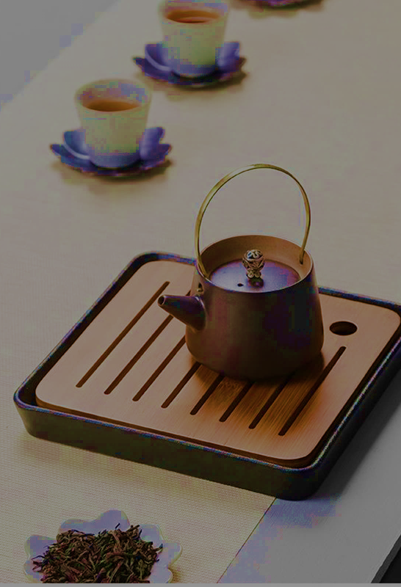
Viet nam
Mục Lục
vietnam
Giới thiệu
Truyền thống
Món đặc biệt
Tổng quát về đất nước, con người, tiền tệ và danh hiệu trên thế giới
Những món ăn truyền thống được lưu truyền của người Việt
Những món ăn nổi tiếng có tầm ảnh hưởng trên thế giới

Slide 3
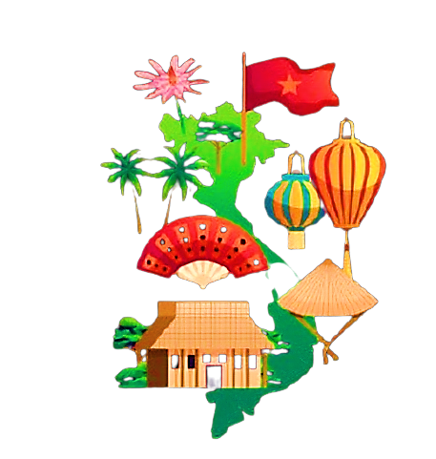
Viet nam
98.128.921 người
vietnam
331.212 km²
vietnam
1USD=23.239,00VND
$$
VIET NAM
“ Xứ Sở Hạnh Phúc’’
Viet nam

Slide 4
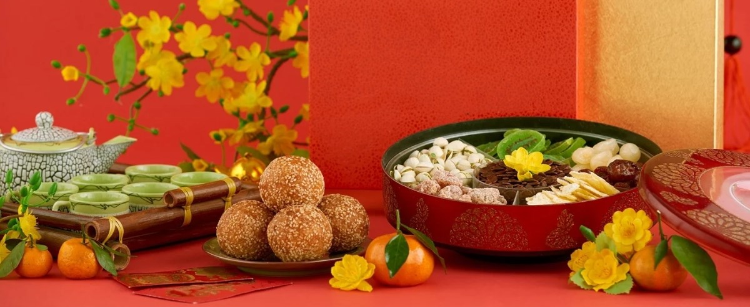
Viet nam
98.128.921 người
vietnam
331.212 km²
vietnam
1USD=23.239,00VND
$$
“ Xứ Sở Hạnh Phúc’’
Viet nam

Slide 5
VIET NAM

Slide 6
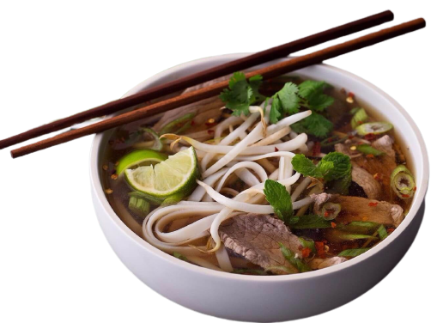
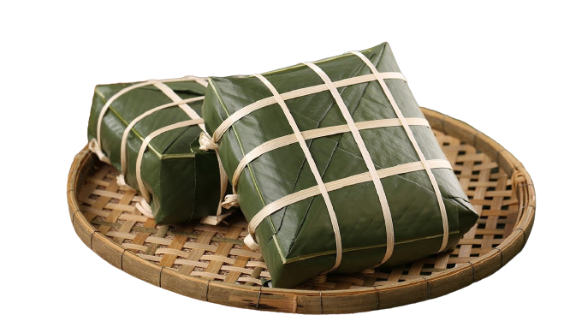
Viet nam
vietnam
Cảm
Không còn gì để nói. Phải nói là quá ngon. Đặc biệt là nước dùng. Phải ăn mơi biết được nó ngon như thế nào
Bánh chưng được phối hợp tổng hòa nhiều mùi vị như thơm dẻo,ngọt bùi, béo ngậy của thịt mỡ, mùi thơm của tiêu, hành, lá dong
nhận
Nguồn
vietnam
Phở là một món ăn truyền thống của Việt Nam,phổ biến trong đời sống hằng ngày, có nguồn gốc từ Hà Nội và Nam Định.
Bánh chưng là một sản vật xuất hiện từ rất xa xưa, từ thời đại Vua Hùng cho đến nay.
gốc
Cách
Có nhiều cách làm phở và mọi người có thể tham khảo tại link sao
https://www.huongnhiepaau.com/pho-bo
Bánh chúng làm rất đơn giản . Là một món ăn truyền hống nên ai cúng biết cách làm
làm
Viet nam

Slide 7
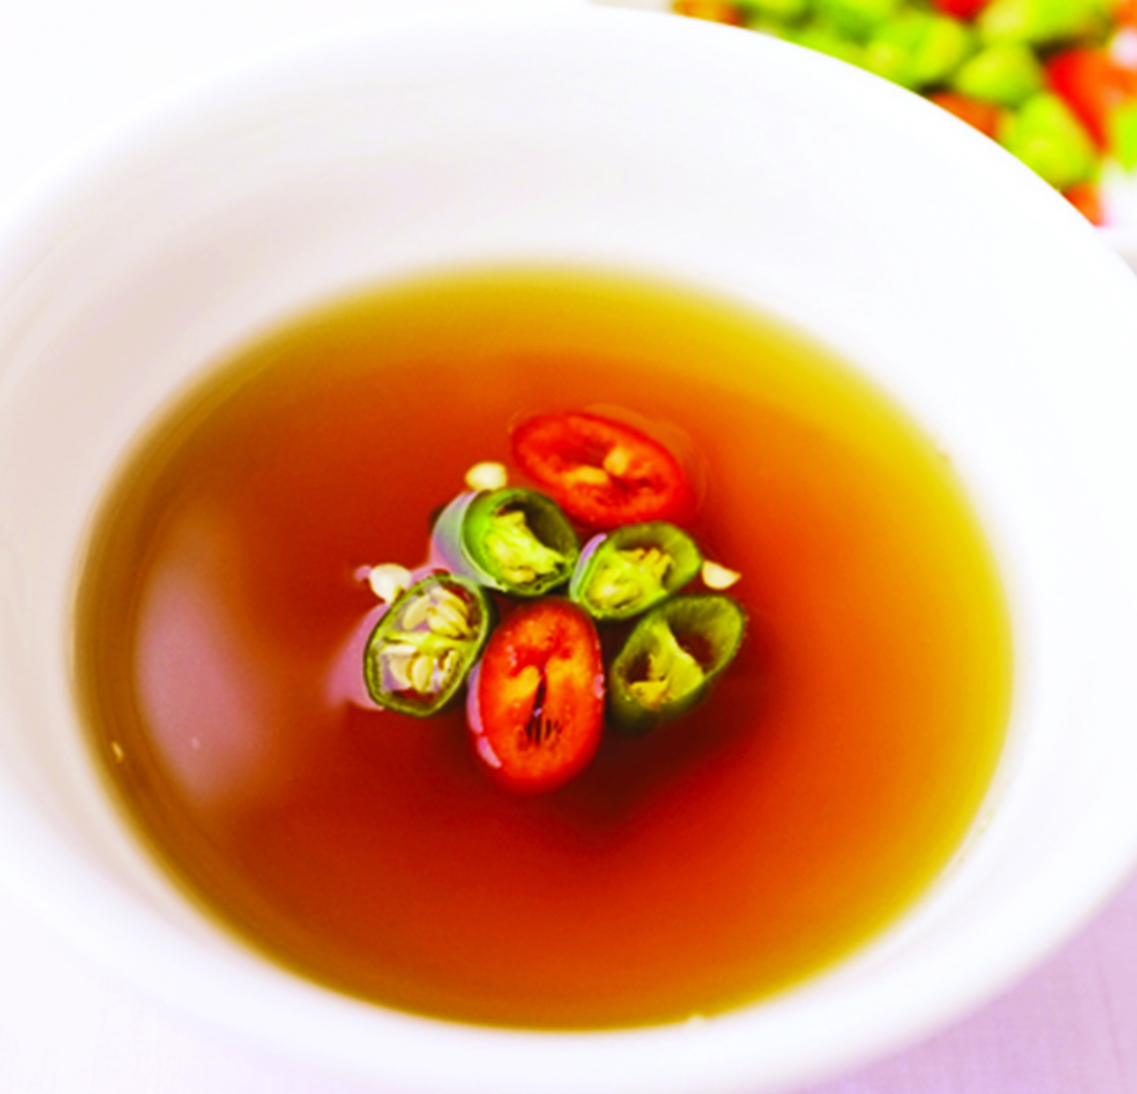
Viet nam
Có thể là một món quà đem đi tăng cho người thân giúp cho đời bớt nhạt
vietnam
Nước nắm được làm từ cá cơm nên có hương vị rất nặm mà của biển
vietnam
Là linh hồn của nền ẩm thực Vệt Nam
Viet nam

Slide 8
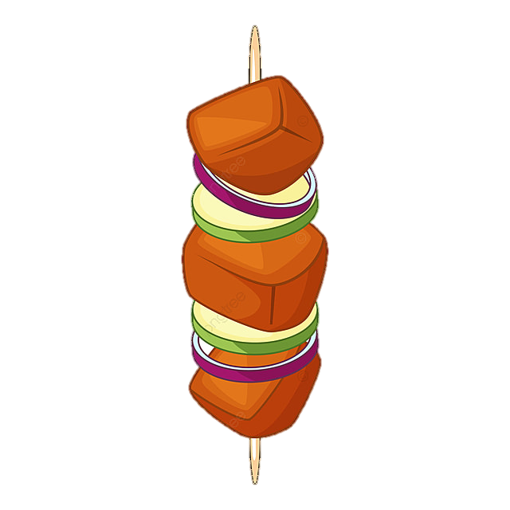
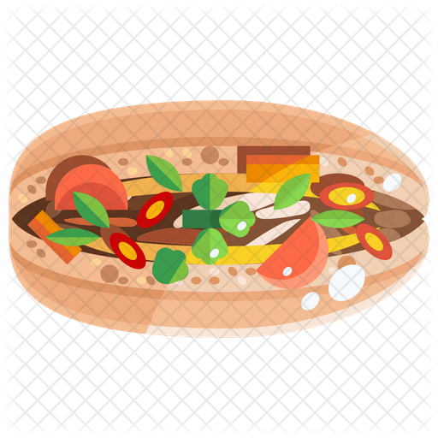
Viet nam
vietnam
vietnam
Viet nam

Slide 9
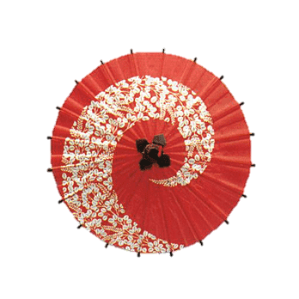
Akai PPT
You
Thanks

